Slide 1
IHM et plasticité ou Adaptation des IHMs aux supports
IHM et
Différents supports
Différents utilisateurs
Différents environnements
Problématique - aperçu des solutions industrielles et recherche
Anne-Marie Déry pinna@polytech.unice.fr

Slide 2
Plasticité des interfaces
Un peu d’histoire …
  Introduction du terme à Interact’99
  Capacité d’une interface à s’adapter à son contexte d’usage dans le respect de son utilisabilité
  Contexte d’usage
    Plate-forme
    Environnement
    Utilisateur (2001)

Slide 3
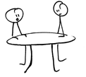
Contenu du module
Semaine 1 Introduction au module
Présentation du W3C
Semaine 2 3H 30 Flex
Semaine 3 2H Flex + 2h xul
Semaine 4 XUL
Semaine 5 Flex sur mobile
Semaine 6 2H Travaux de recherche
2H HTML 5
Semaine 7 Zoom sur les travaux de l’équipe IIHM
Semaine 8 ENTRETIENS

Slide 4

Evaluation
Mettre en place un site web avec :
TP téléchargeables
Rapport de synthèse sur les travaux de recherche de votre choix
Quel contexte d’usage ? plateforme / environnement / utilisateur
Quel moment ? conception / exécution
Comment ? Présentation de la solution - modèle sous jacent
Présentation de la solution - illustration sur un exemple
Votre avis ? avantages et inconvénients
Entretien individuel
Objectif : vérifier vos acquis dans le module
Déroulement : démonstrations à la demande et réponse aux questions sur le travail de recherche étudié
Durée : 30 minutes

Slide 5
Equipes en présence
Equipe IIHM Laboratoire IMAG à Grenoble
  Gaelle Calvary & Joelle Coutaz http://iihm.imag.fr/publication/
Equipe RAINBOW Laboratoire I3S à Sophia Antipolis
  Michel Riveill & Philippe Renevier & Audrey Occello & Anne Marie Dery http://atelierihm.polytech.unice.fr/bibliographie/
Laboratoire HIIS à l’université de Pise
  Fabio Paterno http://hiis.isti.cnr.it/publications.php
Laboratoire CHI Université catholique de Louvain
  Jean Vanderdonckt
  http://uclouvain.academia.edu/JeanVanderdonckt/Papers
Equipe IHM au Université de Valencienne
  Anas Hariri & Sophie Lepreux & Christophe Kolski
  http://www.univ-valenciennes.fr/LAMIH-intra/site/commun/_gestion/publis/recherche/resultat.php?id_perso=97&langue=lang_fr

Slide 6
Adaptation à la conception

Slide 7
Un cadre de référence : CAMELEON
Cameleon
Context Aware Modelling for Enabling and Leveraging Effective interaction
(IST R&D 2001-2004)
http://giove.isti.cnr.it/projects/cameleon.html

Slide 8
Equipes et travaux en présence
http://giove.isti.cnr.it/projects/cameleon.html
I.S.T.I (Pisa, Italy)
Université Catholique de Louvain (Louvain, Belgium)
Université Joseph Fourier (Grenoble, France)
http://giove.isti.cnr.it/projects/cameleon/external_publications.html
http://iihm.imag.fr/publication/C10a/ User Interface Plasticity: Model Driven Engineering to the Limit!
http://iihm.imag.fr/publication/BDB+04a/ CAMELEON-RT: a Software Architecture Reference Model for Distributed, Migratable, and Plastic User Interfaces

Slide 9
Phase de “conception”
ARTStudio
D. Thevenin
Spécifier 1 fois -> N Interfaces
➔ approche par modèles
Modèles archétypes
Modèles ontologiques
Config 1
Modèle
Tâches et
Concepts
Modèle
Tâches et
Concepts
Config 2
Domaine
Concepts
Concepts
Concepts
Tâches
Tâches
Tâches
IHM abstraite
IHM abstraite
Contexte
User
User
User
Plate-forme
IHM concrète
IHM concrète
Plate-forme
Plate-forme
Environment
Environment
Environment
Adaptation
Evolution
Evolution
IHM finale
IHM finale
Evolution
Transition
Transition
Transition
Réification, Factorisation, Traduction, Abstraction / Reconception, Crossing, Intervention Humaine

Slide 10
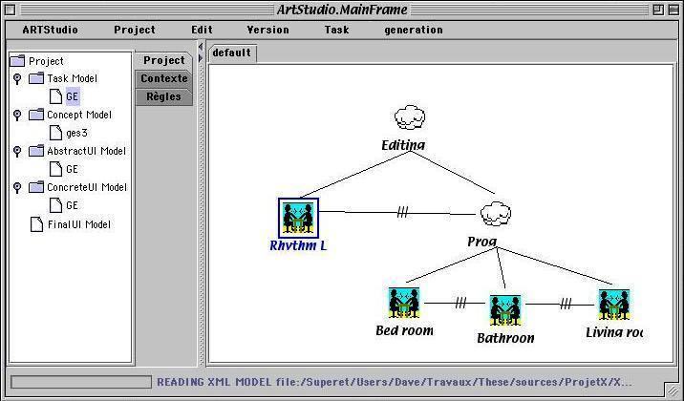
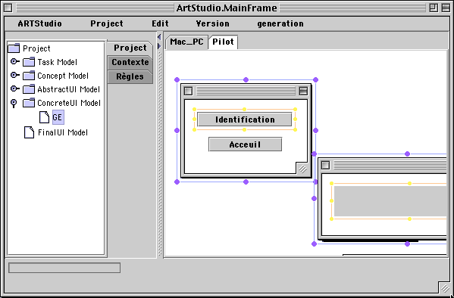
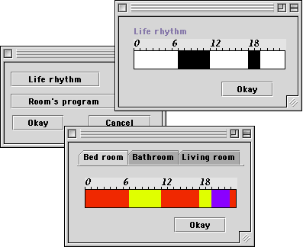
Différents niveaux d’abstraction
Config 1
Tâches &
Concepts
IHM abstraite
IHM concrète
IHM finale

Slide 11
CONSENSUS (PROJET Européen terminé en 2004) www.consensus-online.org
3G Mobile Context Sensitive Adaptability - User Friendly Mobile Work Place for Seamless Enterprise Applications
Slides : Cédric Ulmer cedric.ulmer@sap.com
Notes:
Try not to present too much about SAP and our technology but more general on mobile application development and what‘s missing

Slide 12
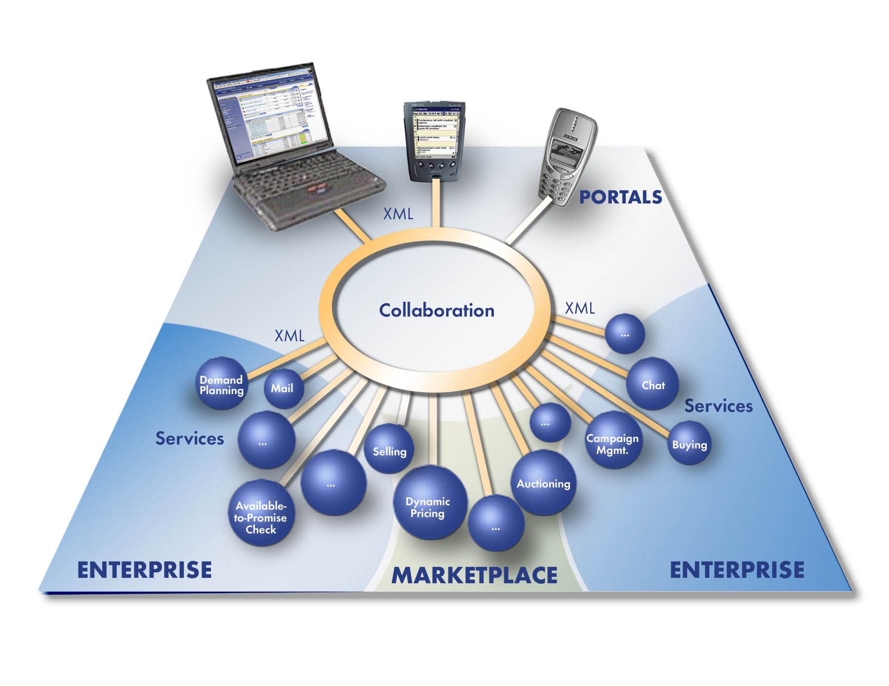
Objective
  For all SAP applications being able to be displayed on all devices
  50.000 sets of application Uis
  need to be created!
Cost-efficient development of
usable device independent Applications
Notes:
Ziel der Folie:
Einführung der allgemeinen Zielsetzung für das Projekts
kosteneffizient – keine Individuallösungen
benutzbar – einheitliche Benutzungsschnittstellen
geräteunabhängig – Adaption der Anwendungen in Bezug auf Geräte/Kontext
Achtung: Bild aus einem älteren Corporate Profile

Slide 13
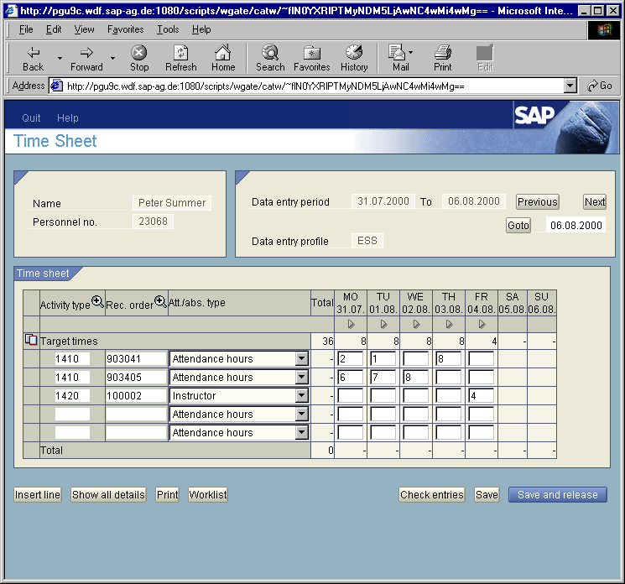
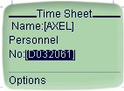
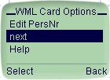
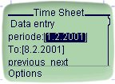
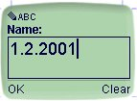
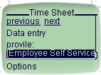
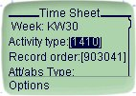
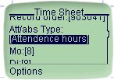
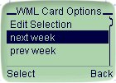
State of the Art: Adaptation - Transcoding
Usability: Declined!
Application-independent adaptation:
A multitude of screens
15 numbers have to be entered
Notes:
Ziel der Folie:
Automatische Adaption erzeugt eine zu komplizierte 1:1 Abbildung der ursprünglichen Anwendung
Randbemerkung:
Die automatische Umsetzung von HTML Seiten nach WML war unserer Meinung nach der Killer für WAP

Slide 14
State of the Art: Dilemma - Cost vs. Usability
Integrated adaptation
Recoding
semantic adaptation
device & application specific
Usability
Integrated Adaptation
semantic information
context information
Transcoding
syntactic adaptation
technology specific
Cost
Notes:
Ziel der Folie:
Die Verfahren der automatischen und manuellen Adaption sind nicht ausreichend.
Gewünscht ist eine hohe Benutzbarkeit bei relativ niedrigen Kosten.
Der grüne Punkt ist der „Wunsch“
Ziel ist eine die Flexibilität auf einer Kurve zwischen automatischer Adaption – Integrierter Adaption – Manuelle Adaption zu ermöglichen.
Auf dieser Linie kann eine hohe Steigerung der Benutzbarkeit mit geringem Kostenaufwand ermöglicht werden. Weitere Verbesserungen werden relativ teurer.
Die Integration Adaption wird ermöglicht durch
semantische Informationen – Beschreibung der Bedeutung/Wichtigkeit der einzelnen Komponenten (z.B. Ein-Ausgabefelder) und dem Bezug zu Kontextinformationen
Kontext Information – Die Bereitstellung (und Verwendung) von Informationen zur Beschreibung des aktuellen Kontext.
Zum Kontext gehören zum Beispiel Geräteklasse, Lokation, Umgebung des Benutzers (laut/leise, hell/dunkel, mobil/stationär)

Slide 15
Renderer Independent Markup Language: RIML
Tools:
Context-sensitive Annotation Editor
Semantic Information: Relevance, splitting hints, context conditions,...
Augment applications with metadata for
adaptation engines to
prepare presentation
context- and device-specific
Context: User Prefs, bandwith,..
Device Classes: UI/Technical aspects

Slide 16
Renderer Independent Markup Language: RIML (contn’d)
RIML: Language Research
Usability Research based on
  Focus on mobile devices
  How easy / hard is it to use specific UI Components on different devices (not usability on application / process level)
  Definition of device classes
  Usability Analysis leads to a limited number of Device Classes which represent devices behaving similar from a users / usability perspective

Slide 17
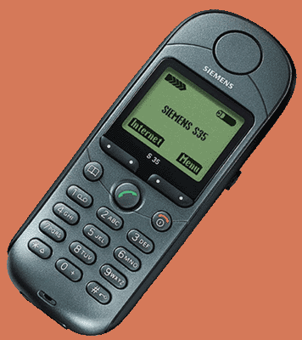
Adaptation Concept
T1/T2 = UI info Templates
Colors indicate importance
Mandatory
Optional
Backend
Data
Application-specific Adaptation
SEMANTIC ADAPTATION
Device-specific
fine-grained
Adaptation
SYNTACTIC ADAPTATION
Information
Pruning Filter
other filters...
Information
Splitting Filter
T1
T1
T1
T1
WML
T1
T1
T2
T1
T2
T1
T2
T2
Application data outbound processing
Template Editor
Transcoding Rules

Slide 18
Problématique de construction d’IHM par composition

Slide 19
Projet ASPECT
Composition de composants
et de leurs IHMs
2003
23/05/2002 Jeremy Fierstone / Equipe Rainbow / 19

Slide 20
Equipes et travaux en présence
Equipe Rainbow
http://atelierihm.polytech.unice.fr/bibliographie/
Anne-Marie Pinna-Dery and Jérémy Fierstone. Component model and programming : a first step to manage Human Computer Interaction Adaptation. In Mobile HCI’03, volume LNCS 2795, pages 456–460, Udine, Italy, September 2003. L. Chittaro (Ed.), Springer Verlag.

Slide 21
Problématique
Applications évolutives et adaptables
  accessibles via un PDA, un portable ou une station
  variabilité des fonctionnalités selon le contexte d'utilisation
  (mode dégradé, connecté ou déconnecté, dépendance des ressources…)
Applications construites à base de composants (composants métiers, composants d’IHM, composants services…)
  → S’appuyer sur les infrastructures systèmes (RMI, EJB, …)
  → Fournir une plate-forme à composants
Exemples :
  Agenda collaboratif
  Gestion commerciale (facturations, commandes, client, fournisseur)

Slide 22
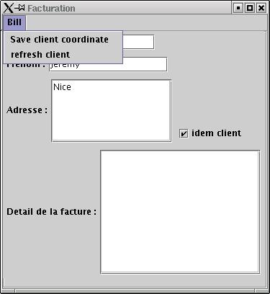
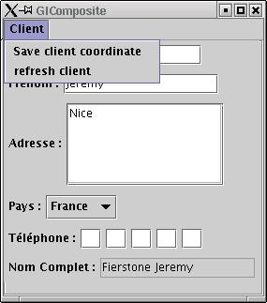
Composition de composants
Fusion de menus correspondants aux composants (1)
Jeremy Fierstone / Equipe Rainbow / 22

Slide 23
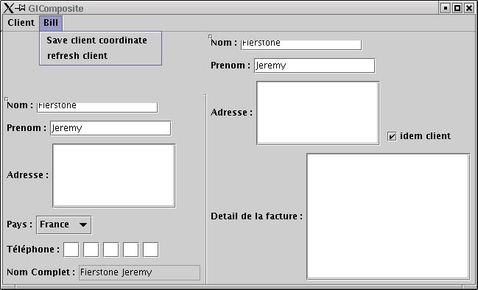
Composition de composants
Fusion de menus correspondants aux composants (2)
Jeremy Fierstone / Equipe Rainbow / 23

Slide 24
Proposition : modèle de composants et abstraction
Composer les IHMs des composants métiers
Réutiliser
des composants métiers
Spécification d ’ IHM indépendantes du support
Un modèle de composant + ISL + SUNML
Un modèle de composants qui découple composant métier et composants d ’IHM.
La communication entre composants IHM et métier est exprimée par des interactions
Un langage abstrait de description structurelle des IHMs : SUNML dans la lignée de XForms, RIML,... (inspiré de UIML)
Composition de composants métiers par interactions
Règles de composition adaptées aux IHMs
Fusion de règles vérifiant la cohérence de la composition
Atelier de composition : Amusing

Slide 25
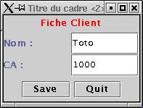
De l’IHM abstraite vers l’IHM concrète
Fichier SUNML (Spécification)
IHM abstraite (Exécution)
<sunml>
<interface id="FicheClient">
<structure>
<dialog id="MainDialog" sequence="true"> ...
<field id="LabelFieldNom" mode="read">
<element type="String">Nom :</element>
</field>
<field id="FieldNom" mode="read-write">
<element type="String">Toto</element>
</field> ...
</dialog>
</structure>
</interface>
</sunml>
FicheClient
HMI
Réification
MainDialog
Dialog
...
LabelFieldNom
FieldNom
Field
Field
?
?
Projection
IHM concrète (Exécution)
JFrame1
JFrame
?
JPanel1
JPanel
durand
...
JLabel1
JField1
Composant métier (Exécution)
JLabel
JTextField

Slide 26
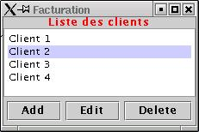
Exemple de Liste de Clients
Composition Représentant – Client (1-n) : Liste de clients
Fichier SUNML (spécification)
<sunml>
<interface id="ListeClients">
<structure>
<dialog id="MainDialog" sequence="true">
<list id="ListeClients" reference="FicheClient"
select="Field[FieldNom]"/>
</list>
</structure>
</interface>
</sunml>
Exemple en Swing

Slide 27
De l’IHM abstraite vers l’IHM concrète
Séparation du composant d’IHM du composant métier
Expression des communications possibles entre ces composants avec ISL
Adaptation des composants suivant le contexte d’exécution
Instance
Légende
interaction
Controleur
FicheClient
IHM abstraite
durand
JFrame1
Composant métier
IHM concrète

Slide 28
SERVFACE
SERVICE ANNOTATIONS FOR USER INTERFACE COMPOSITION
PROJET EUROPÉEN HTTP://141.76.40.158/SERVFACE/

Slide 29
Equipes et travaux en présence
Equipe de Fabio Paterno : http://hiis.isti.cnr.it/publications.php
2009 : A Universal, Declarative, Multiple Abstraction-Level Language for Service-Oriented Applications in Ubiquitous Environments FABIO PATERNO’, CARMEN SANTORO, and LUCIO DAVIDE SPANO ISTI-CNR
ServFace http://www.servface.eu/index.php?option=com_docman&task=cat_view&gid=34&limit=5&limitstart=0&order=date&dir=DESC&Itemid=60
Service Composition at the Presentation Layer using Web Service Annotations

Slide 30
Vue d’ensemble
  Annotations de services avec des éléments d’interfaces
  Composition de services
  Génération de l’interface du service « composite » à partir des annotations
  2 approches:
    1^{ière} approche : composition visuelle des services
    2^{ième} approche : composition dirigée par les tâches

Slide 31
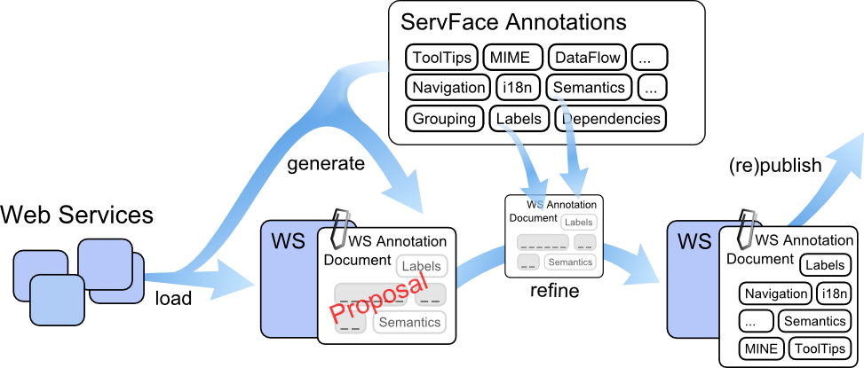
Annotations de services
[Izquierdo et al., 2009]

Slide 32
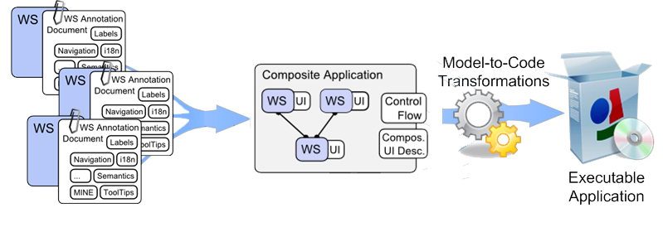
1^{ière} approche: Composition Visuelle
[Nestler et al., 2009]
[Feldmann et al., 2009]
End-User Programming

Slide 33

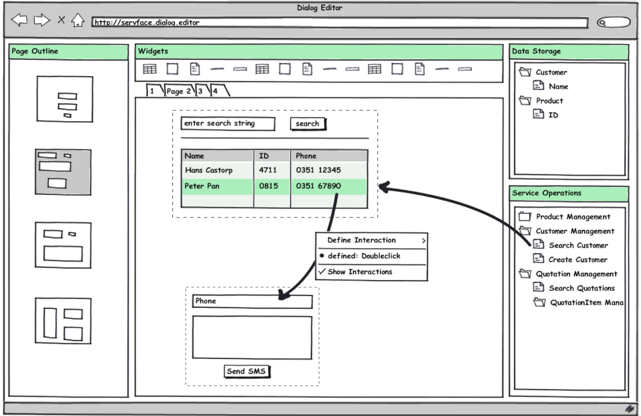
1^{ière} approche: Composition Visuelle
Auto-génération d’annotations
+ Annotations par
un “Expert”
[Nestler et al., 2009]
[Feldmann et al., 2009]
Service Annotator
Services (WSDL)
Services Annotés
Génération de l’interface “abstraite”
MARIA
Transformations:
M2M
M2C
Interface Finale
Service Composer

Slide 34
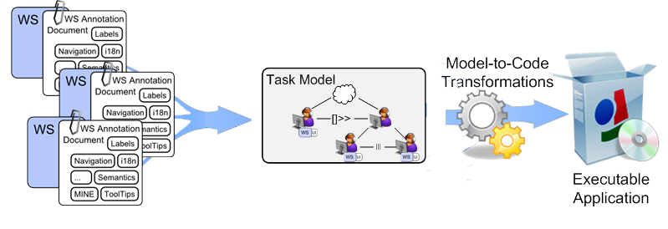
2^{ième} approche: Dirigée par les tâches
[Feldmann et al., 2009]
[Janeiro, 2009]

Slide 35

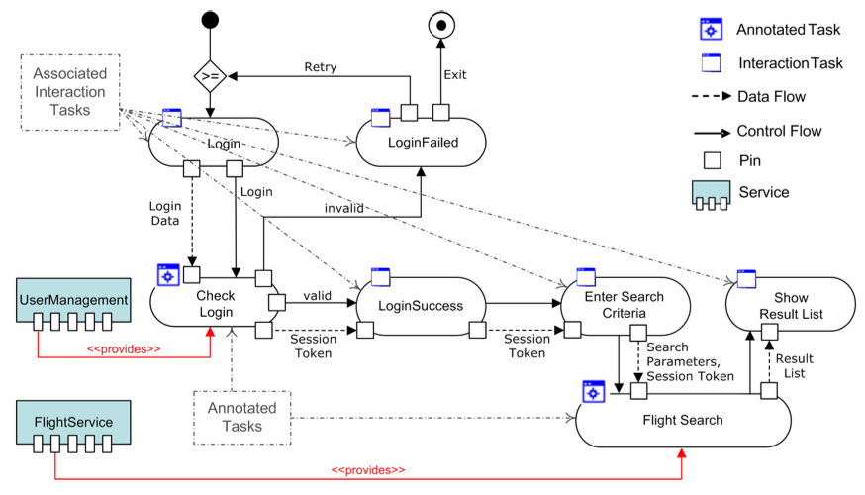
2^{ième} approche: Dirigée par les tâches
Services
Génération d’annotations (IHM + tâches)
+ A partir des opérations du service
+ Une opération = une “tâche annotée”
+ Une “tâche annotée” = une tâche système
Génération des tâches intéractives
MARIA
Génération de l’interface “abstraite”
Transformations:
M2M
M2C
Interface Finale
[Feldmann et al., 2009]
+ Chaque tâche d’interaction = une fenêtre (par défaut)
+ Intervention du développeur : enlever les doublons
[Janeiro, 2009]
8/15
Notes:
Raffinement de l’IHM, (op. UNION)

Slide 36
UsiXML
www.usixml.org
UsiXML (which stands for USer Interface eXtensible Markup Language)
is a XML-compliant markup language that describes the UI
for interactive applications
UsiXML is intended for non-developers, such as analysts, specifiers,
designers, human factors experts, project leaders, novice programmers,...
UsiXML consists of a User Interface Description Language (UIDL),
a declarative language capturing the essence of what a UI is
or should be independently of physical characteristics.

Slide 37
UsiXML
www.usixml.org
UsiXML describes at a high level of abstraction the constituting elements
of the UI of an application: widgets, controls, containers, modalities,
interaction techniques, ....
UsiXML supports device, platform and modality independance:
UsiXML allows reuse of elements previously described in anterior UIs
to compose a UI in new applications.

Slide 38
Equipes et travaux en présence
Université catholique de Louvain : Jean Vanderdonckt
Université Joseph Fourier Grenoble : Joelle Coutaz
Publications Scientifiques du projet
http://www.usixml.eu/effective-ie-done/scientific-publications
http://www.usixml.eu/newsletters

Slide 39
Equipe IIHM
Université Joseph Fourier Grenoble : Joelle Coutaz
http://iihm.imag.fr/publication/
http://iihm.imag.fr/publication/MFC11b/ Flexible Plans for Adaptation by End-Users
http://iihm.imag.fr/publication/GCM+09a/
Composition dynamique d’Interfaces Homme-Machine : Besoin utilisateur ou Défi de chercheur ?

Slide 40
Equipe UCL
Université catholique de Louvain : Jean Vanderdonckt
  http://uclouvain.academia.edu/JeanVanderdonckt/Papers
Generating User Interface for Information Applications from Task, Domain and User models with DB-USE
http://uclouvain.academia.edu/JeanVanderdonckt/Papers/270313/Generating_User_Interface_for_Information_Applications_from_Task_Domain_and_User_models_with_DB-USE
User Interface Composition with UsiXML
http://uclouvain.academia.edu/JeanVanderdonckt/Papers/270311/User_Interface_Composition_with_UsiXML

Slide 41
Equipe RAINBOW I3S
Construction d’applications adaptables par composition

Slide 42
Un modèle inspiré d’Arche pour les services
Proposer un modèle d’architecture
pour un service interactif
N services fonctionnels et leurs interactions utilisateurs : comment fusionner le tout ?
Dialogue
Adaptor
Adaptor
Services
Fonctionnel
Services
D’interaction
Notes:
On arrive au problème que si on souhaite représenter les besoins de tous les utilisateurs dans les différents contextes d’utilisation qu’ils peuvent avoir, ainsi que les différents services que l’on peut avoir.
On se retrouve à devoir représenter toutes cela par une arche à chaque fois ce qui fait que l’on a une explosion au niveau du nombre d’arche, afin de représenter tout.
Problème de capitalisation !!!
L’utilisateur peut utiliser un même service sur différents dispositifs.
Sur un dispositif différents services
Un même service, un même dispositifs, différents utilisateurs.
Problème de redondance des informations => l’utilisateur devra personnaliser à nouveau les services/dispositifs pour chacun des usages
Travail à faire aussi bien au niveau développement qu’à l’exécution.

Slide 43
Quid des assemblages
Comment fusionner 2 services respectant l’architecture?
Composition d’arches ?
Assemblage des services
fonctionnels
Quid des dialogues ?
Expression et fusion
Quid des IHM?
Expression et fusion
Notes:
On arrive au problème que si on souhaite représenter les besoins de tous les utilisateurs dans les différents contextes d’utilisation qu’ils peuvent avoir, ainsi que les différents services que l’on peut avoir.
On se retrouve à devoir représenter toutes cela par une arche à chaque fois ce qui fait que l’on a une explosion au niveau du nombre d’arche, afin de représenter tout.
Problème de capitalisation !!!
L’utilisateur peut utiliser un même service sur différents dispositifs.
Sur un dispositif différents services
Un même service, un même dispositifs, différents utilisateurs.
Problème de redondance des informations => l’utilisateur devra personnaliser à nouveau les services/dispositifs pour chacun des usages
Travail à faire aussi bien au niveau développement qu’à l’exécution.

Slide 44
Travaux de références pour le domaine utilisateur
Travaux composants (Fractal, SOA, Noah, WCOMP MODEL)
Gestion de la dynamique de l’application (apparition et
disparition de composants et de services)
Expression des assemblages (orchestration, règles isl,
langages d’aspects…)
Sureté des assemblages
Travaux sur l’IDM
Modèles et transformation de modèles
Fusion de modèles
Travaux en IHMs
Plasticité des interfaces
Expression de modèles pour l’IHM (taches, dialogues…)
Notes:
Pour éviter à l’utilisateur de devoir refaire ses préférences, on se propose d’avoir une arche à n pied côtés SI m pieds côté SInt pour capitaliser les préférences.
Rajouter des utilisateurs qui arrivent sur le DC pour bien illustrer que l’on a qu’une arche pour tous les utilisateurs et pas n arche pour les n utilisateurs.
Titre à revoir !!!
Découpage de haut niveau. Une boîte ne représente pas forcément un service mais un assemblage de services.
Assemblage au niveau de l’adaptateur (appel à différents services du FC)

Slide 45
Nos spécificités
Etre centré sur le dialogue : relation « fonctionnel et IHM »
Déterminer le bon modèle de dialogue et avoir une architecture N-Arches
Etre indépendant plateforme : s’appuyer sur un modèle
Etre indépendant dispositifs : s’appuyer sur les modèles d’IHM
pour la plasticité
Faire collaborer des modèles et pouvoir les changer
Assurer la dynamique de l’application : assembler à tous les niveaux
Déduire au maximum les assemblages
Trouver le bon niveau d’IHM abstrait
Notes:
Pour éviter à l’utilisateur de devoir refaire ses préférences, on se propose d’avoir une arche à n pied côtés SI m pieds côté SInt pour capitaliser les préférences.
Rajouter des utilisateurs qui arrivent sur le DC pour bien illustrer que l’on a qu’une arche pour tous les utilisateurs et pas n arche pour les n utilisateurs.
Titre à revoir !!!
Découpage de haut niveau. Une boîte ne représente pas forcément un service mais un assemblage de services.
Assemblage au niveau de l’adaptateur (appel à différents services du FC)

Slide 46
Adapter l’interface à l’évolution du système (priorité 1)
S’adresse au développeur
?
Dialogues
Intervention
Si conflits
Assemblage de services
(Orchestrations, fusion d’aspects,
Composants hiérarchiques)
Assemblage d’IHMs
(Utilisation d’IHMs abstraites, puis
Projection sur devices)
déduction
Notes:
Pour éviter à l’utilisateur de devoir refaire ses préférences, on se propose d’avoir une arche à n pied côtés SI m pieds côté SInt pour capitaliser les préférences.
Rajouter des utilisateurs qui arrivent sur le DC pour bien illustrer que l’on a qu’une arche pour tous les utilisateurs et pas n arche pour les n utilisateurs.
Titre à revoir !!!
Découpage de haut niveau. Une boîte ne représente pas forcément un service mais un assemblage de services.
Assemblage au niveau de l’adaptateur (appel à différents services du FC)

Slide 47


Adapter l’interface aux besoins utilisateurs (priorité 2)
2 utilisateurs : le développeur ou
l’utilisateur final
Choix des services – organisation
de l’IHM
Choix des devices
Dialogue
IS Service
Marks Service
IS Service
WebCal Service
Device
Device
IS Service
WebCal Service
Notes:
Pour éviter à l’utilisateur de devoir refaire ses préférences, on se propose d’avoir une arche à n pied côtés SI m pieds côté SInt pour capitaliser les préférences.
Rajouter des utilisateurs qui arrivent sur le DC pour bien illustrer que l’on a qu’une arche pour tous les utilisateurs et pas n arche pour les n utilisateurs.
Titre à revoir !!!
Découpage de haut niveau. Une boîte ne représente pas forcément un service mais un assemblage de services.
Assemblage au niveau de l’adaptateur (appel à différents services du FC)

Slide 48
Adaptation du système (priorité 3)
?
Déduire
l’assemblage
pour un utilisateur
Notes:
Pour éviter à l’utilisateur de devoir refaire ses préférences, on se propose d’avoir une arche à n pied côtés SI m pieds côté SInt pour capitaliser les préférences.
Rajouter des utilisateurs qui arrivent sur le DC pour bien illustrer que l’on a qu’une arche pour tous les utilisateurs et pas n arche pour les n utilisateurs.
Titre à revoir !!!
Découpage de haut niveau. Une boîte ne représente pas forcément un service mais un assemblage de services.
Assemblage au niveau de l’adaptateur (appel à différents services du FC)

Slide 49


Points communs aux adaptations visées
MPI
Conception
Exécution
Nouvelles Utilisations
M IHM
Préférences, Contexte d’utilisation …
IHM
Adaptation
MD
Adaptation
Noyau Fonctionnel
Evolution Noyau Fonctionnel
Apparition, disparition de services
MP
Un langage abstrait orienté composition : SUNML puis LAIM / Flex
Un composant d’IHM : représentation fractal
Un modèle de dialogue et un modèle de plateforme
Une collaboration entre les modèles

Slide 50
Equipes et travaux en présence
Equipe Rainbow
http://atelierihm.polytech.unice.fr/bibliographie/
Du fonctionnel vers les IHM
http://proton.polytech.unice.fr/biblio/displayReference.php?export=htmlPerso&&nom=Joffroy&&prenom=Cédric
Des IHM vers le fonctionnel
https://nyx.unice.fr/publis/brel-pinna-dery-etal:2011.pdf

